Slide 1
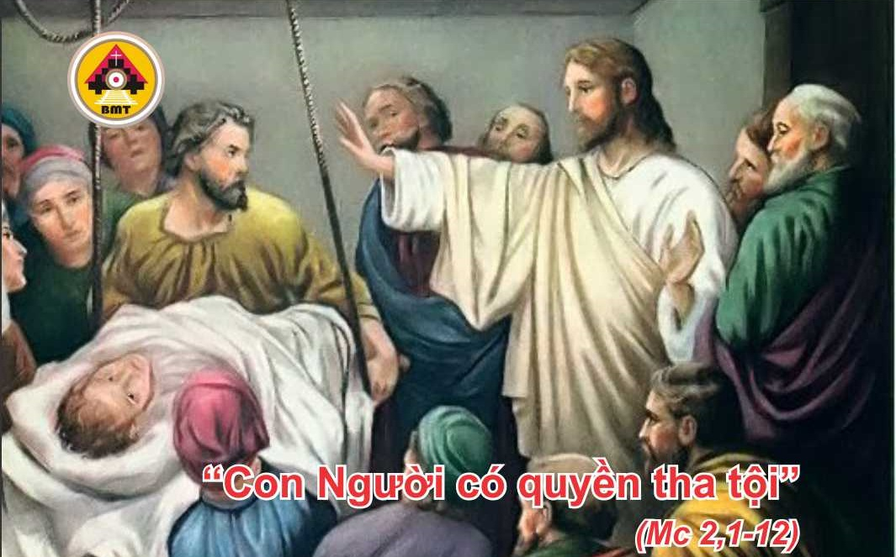

THỨ SÁU TUẦN 1 THƯỜNG NIÊN A

Slide 2
Ca Nhập Lễ
Tôi đã nhìn thấy Đấng ngự trên ngai cao cả, có vô số Thiên Thần thờ lạy và đồng thanh ca hát rằng: Đây danh hiệu vương quyền Người tồn tại muôn đời.

Slide 3

Bài Đọc 1: 1 Sm 8,4-7.10-22a
“Các ngươi sẽ ca thán vì nhà vua, nhưng Chúa sẽ không nhậm lời các ngươi, vì các ngươi đã xin ban cho các ngươi một nhà vua”.
Trích sách Samuel quyển thứ nhất.

Slide 4
Đáp Ca
Tv 88, 16-17. 18-19
Tôi sẽ ca ngợi tình thương của Chúa tới muôn đời

Slide 5
Alleluia: Tv 118, 27
Alleluia-alleluia: – Xin Chúa cho con hiểu đường lối những huấn lệnh của Chúa, và con suy gẫm các điều lạ lùng của Chúa. – Alleluia.

Slide 6
Phúc Âm: Mc 2, 1-12

Slide 7


Slide 8

DÂNG LỄ

Slide 9
CA HIỆP LỄ
Lạy Chúa, Chúa là nguồn mạch sự sống, và trong ánh sáng của Chúa, chúng tôi sẽ nhìn thấy ánh sáng.

Slide 10
THỨ SÁU TUẦN 1 THƯỜNG NIÊN A

